Slide 1
卒業研究 randomized gBoost
Ｂ４ 白川

Slide 2
目次
問題定義
gBoost
gBoost の特徴探索
研究内容
実験＆結果（仮）

Slide 3
問題定義
グラフの分類問題
今回扱う学習モデルは、部分グラフの有無を特徴量とする
・教師データ
・入力データ
+1? -1?

Slide 4
gBoost
gBoost[Saigo 09]
LPBoost [Demiriz 02]（線形計画問題で定式化した boosting）
とグラフデータ上の特徴探索を組み合わせた手法
探索空間から特徴一つを選択し、それを用いて
弱学習機を構築し boosting を行う学習手法

Slide 5
gBoost の特徴探索
DFS Code Tree と呼ばれる探索空間を利用
＊DFS Code Tree
・探索木の各ノードが部分グラフを示す
・子ノードが親ノードの拡大グラフとなる
・入力グラフに対する全部分グラフを網羅
・同型判定を行うため同じ部分グラフが
違う場所に出てくることはない
・辞書順最小のものを残すため
木全体が左寄り

Slide 6
gBoost の特徴探索
前述の DFS Code Tree を深さ優先的に探索
各ノードで評価値（gain）を計算し、弱学習機に最適な特徴（部分グラフ）を１つ見つける
DFS Code Tree の性質上、現探索ノードの子孫ノードにおける評価値の上限（bound）が計算可能
→ 上限値（bound）を用いた安全な枝刈りが可能
枝刈りを利用した“全探索”

Slide 7
私の研究
全探索（既存手法）だと、探索範囲が広い
場合によっては、全く終わらない
↓
厳密にやる必要ってあるの？
適度にサボって高速化したい！！
（でも精度は落としたくない！）
randomize

Slide 8
確率的降下を用いる３つの提案手法
均一乱数法
support を考慮
bound を考慮

Slide 9
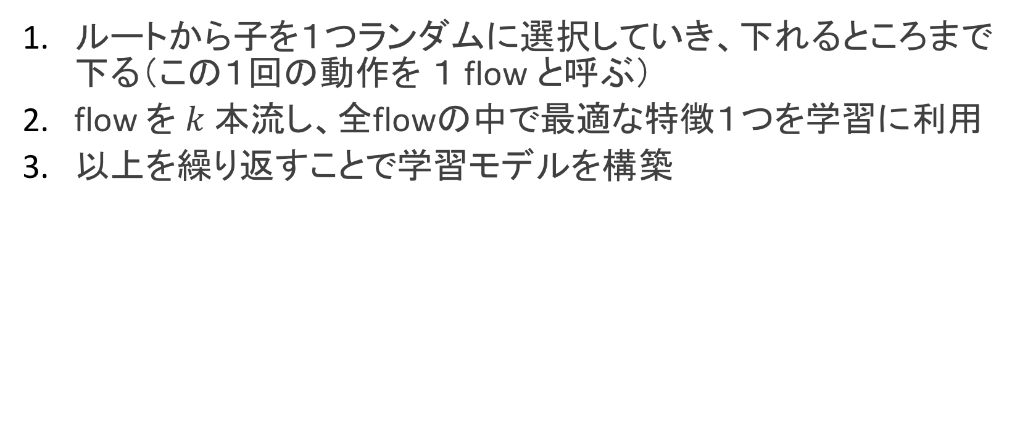
均一乱数法
ルートから子を１つランダムに選択していき、下れるところまで下る（この１回の動作を １ flow と呼ぶ）
flow を $k$ 本流し、全flowの中で最適な特徴１つを学習に利用
以上を繰り返すことで学習モデルを構築
確率
0.25
0.25
0.25
0.25

Slide 10
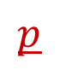

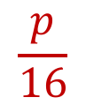
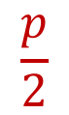
均一乱数法
問題点
探索木が左寄りのため、等確率に確率を振ると同じサイズの
部分グラフの選択確率に差が生じうる
$$p$$
$$p$$
確率
$$\frac{p}{16}$$
同型
$$\frac{p}{2}$$
同型
8倍の差

Slide 11
均一乱数法
改善策 探索空間において同型判定をした際、辞書順最小のものでなければ エッジを最小のものにつなげる → 探索空間をラティス状に変える → 同サイズの特徴の選択確率が同程度に

Slide 12
support を考慮
support : 入力データのうち、その部分グラフを含むグラフの個数
A
B
C
A
support
A
B
A
C
B
D
A
B
D
＝
＝
＝
A
3
2
1
B
C
入力データ

Slide 13
support を考慮
サポートに応じて下る確率を割り振る
以降、均一乱数と同じ
support
１
３
５
２
確率
0.1
0.3
0.5
0.2

Slide 14
support を考慮
supportを考慮する理由
supportの大きいノードの方が子孫の広がりが大きい → 広がりの大きい方を多く探索したい
supportの大きい特徴でモデルを構築した方が、実際 の分類に効きやすいのでは？

Slide 15
bound を考慮
bound : その部分グラフより下層で得られる評価値(gain)の上限
より見込みのある方を
多く探索したい
上限
0.5
上限
0.3
上限
0.9
上限
0.3

Slide 16
bound を考慮
boundに応じて下る確率を割り振る
以降、均一乱数と同じ
上限
0.5
上限
0.3
上限
0.9
上限
0.3
確率
0.25
0.15
0.45
0.15

Slide 17
実験（仮）
データ
cpdb : 化合物の活性の有無に関するデータ
グラフ数 ６８４個（正例341, 負例343）
正答率
10 cross-validation

Slide 18
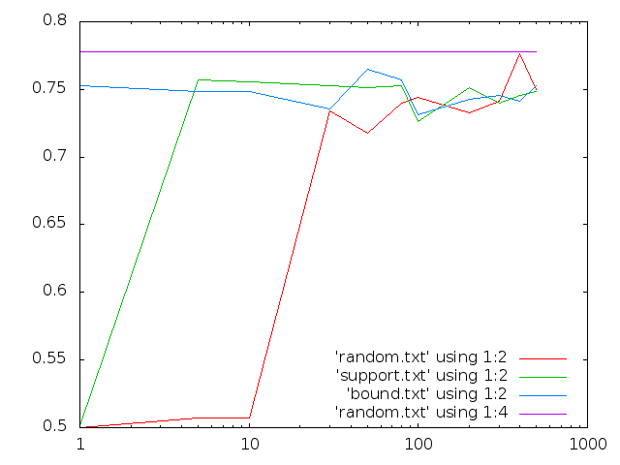
精度比較（ACC）
赤：均一乱数
緑：サポート
青：バウンド
紫：既存手法

Slide 19
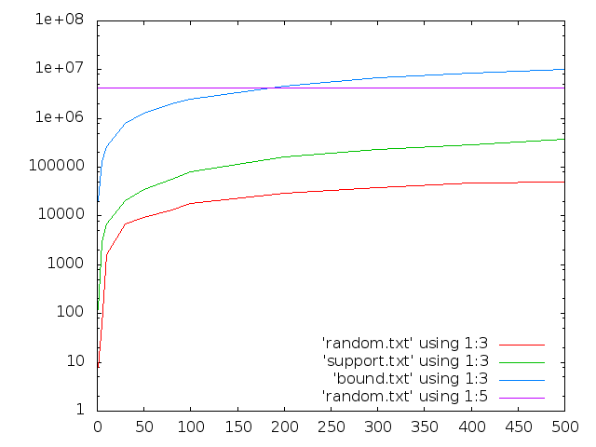
探索ノード数比較
赤：均一乱数
緑：サポート
青：バウンド
紫：既存手法
ノードのカウントは、
（gain & bound）を計算したノード数
各flowで同じところを探索した場合、
二重にカウント

Slide 20
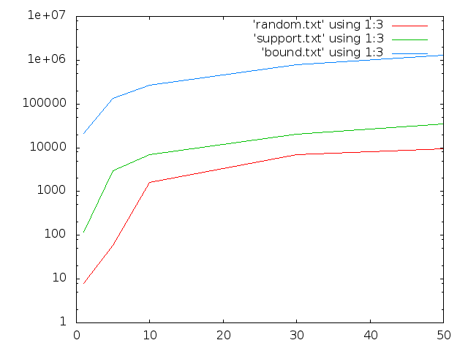
探索ノード数比較

Slide 21
training acc

Slide 22
今後の展望
ランダムの精度が思いの外良い
他データ（大きいデータなど）でバリエーションの有用性を示せれば…
それぞれのバリエーションでの探索空間の詳細を把握したい
boundに加えてgainも考慮したより良い探索手法

Slide 23
終わり

